Slide 1
UNIDAD 1
Imágenes que dicen mucho: Estadística descriptiva
Competencias de la unidad de aprendizaje
Presenta y analiza datos estadísticos derivados de la aplicación de instrumentos de recolección de información contextualizados en el ámbito educativo, para generar un pensamiento estadístico.
Propósito de la unidad de aprendizaje
El estudiante normalista utilizará las herramientas que ofrece la estadística para presentar datos en forma gráfica, y ofrecer descripciones derivadas de su organización y análisis.

Slide 2
UNIDAD I Imágenes que dicen mucho: estadística descriptiva
1) Organizando datos: Métodos tabulares y gráficos
La estadística tienen como objetivos sintetizar, organizar, analizar y extraer la variación más relevante de un fenómeno en particular. De tal forma, los datos recabados deben presentarse de forma en que sean fáciles de analizar visualmente y que su presentación sea sencilla y estética.
**Variación: Es una medida estadística que nos informa acerca de la dispersión
relativa de un conjunto de datos. Es decir, nos informa al igual que otras medidas
de dispersión, de si una variable se mueve mucho, poco, más o menos que otra.

Slide 3
Distribuciones de frecuencias
Las distribuciones de frecuencias son tablas en que se dispone las modalidades de la variable por filas. En las columnas se dispone el número de ocurrencias por cada valor, porcentajes, etc. La finalidad de las agrupaciones en frecuencias es facilitar la obtención de la información que contienen los datos.
1) Frecuencia absoluta: es el número de veces en que un evento se repite durante un
experimento o muestra estadística.​ (fi)
*La suma de frecuencias absolutas es igual al número de datos (N).
2) La frecuencia relativa (fr): es una medida estadística que se calcula como el cociente de la frecuencia absoluta de algún valor de la población/muestra entre el total de valores que componen la población/muestra (N).

Slide 4
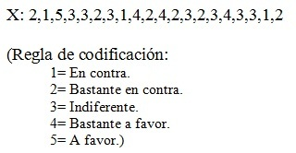
Ejemplo:
Se requiere conocer si los docentes de preescolar está a favor o en contra de llevar clases virtuales con sus alumnos del jardín de niños, para lo cual han recogido los siguientes datos:
Opciones de respuesta o
Reglas de codificación
ÍTEM
¿Cuál es la postura de los docentes de preescolar respecto a llevar clases virtuales con sus alumnos
del jardín de niños?

Slide 5
Revisar las siguientes ligas:
https://www.youtube.com/watch?v=j-O49mBIDDQ
https://es.khanacademy.org/math/cc-sixth-grade-math/cc-6th-data-statistics/dot-plot/e/creating-frequency-tables

Slide 6
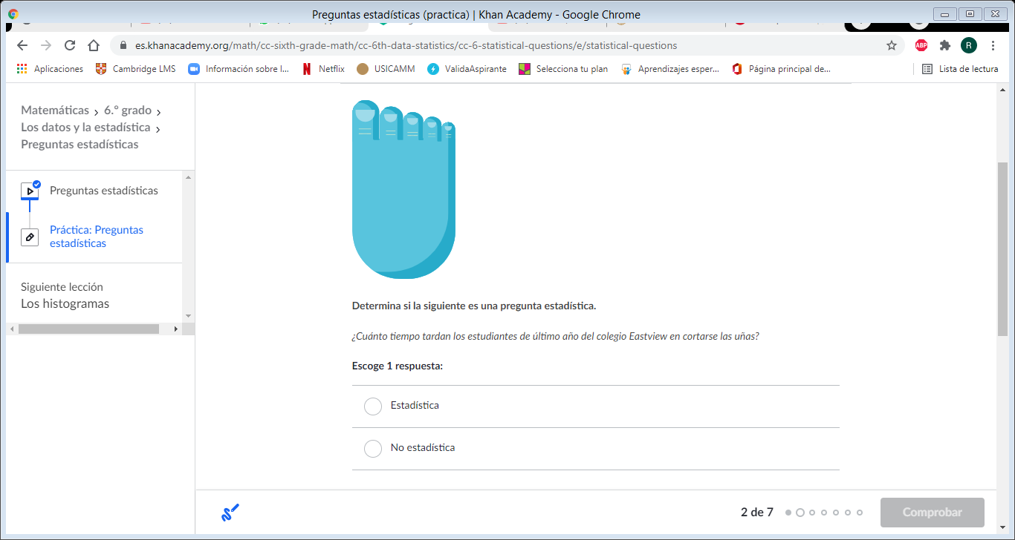
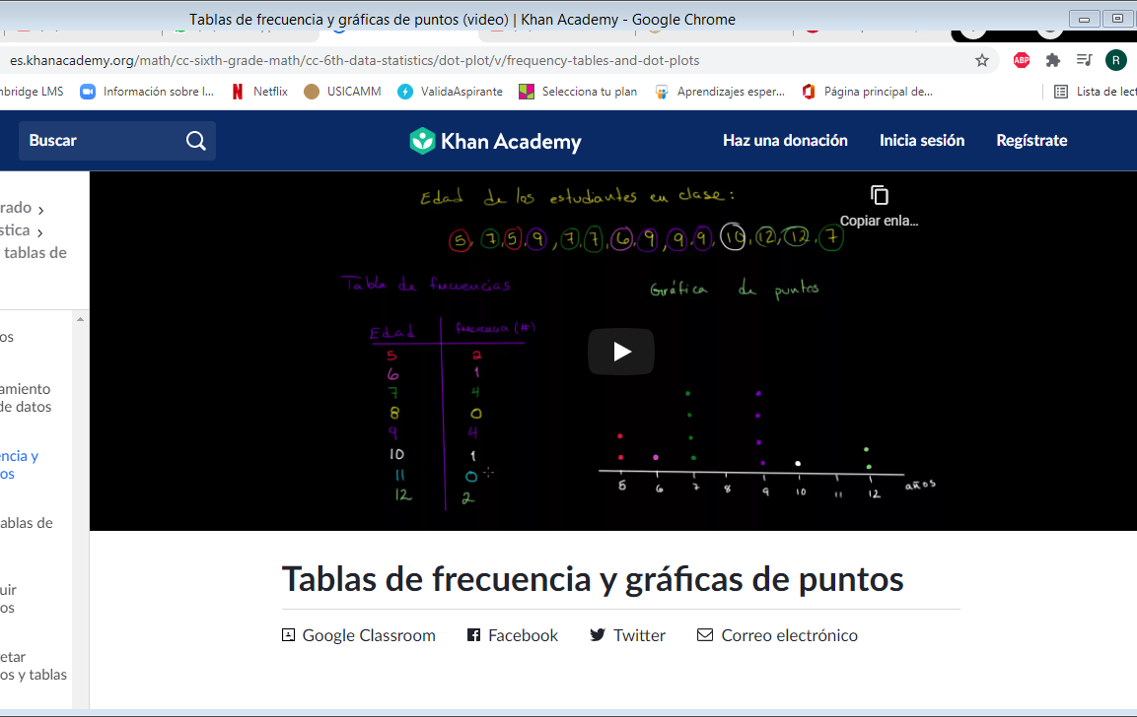
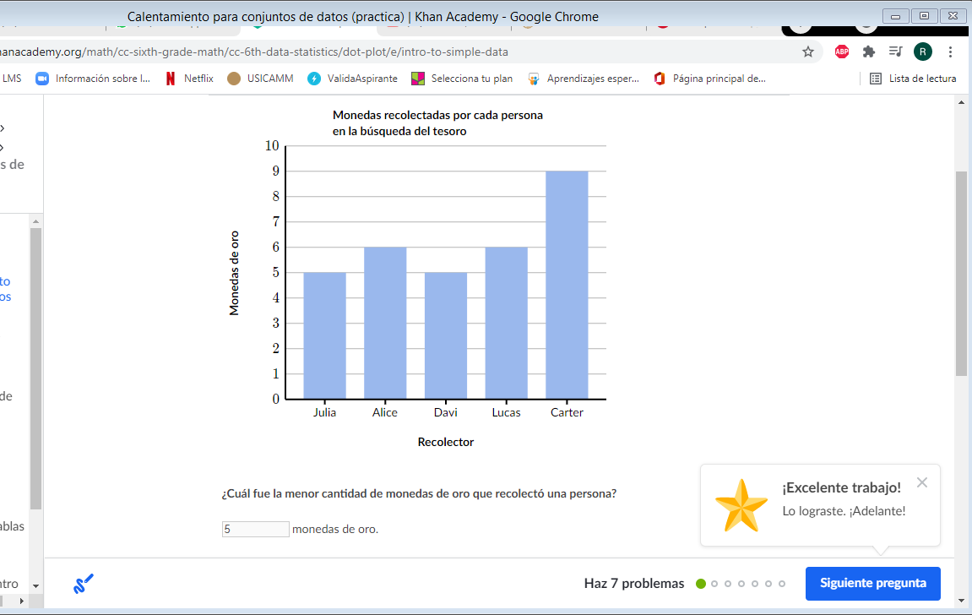
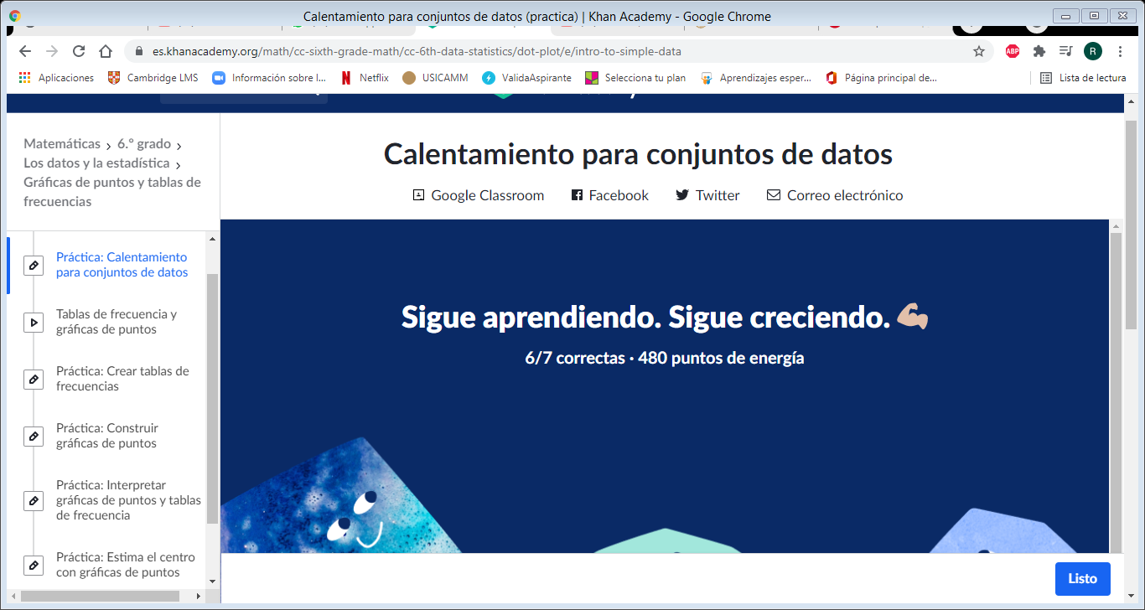
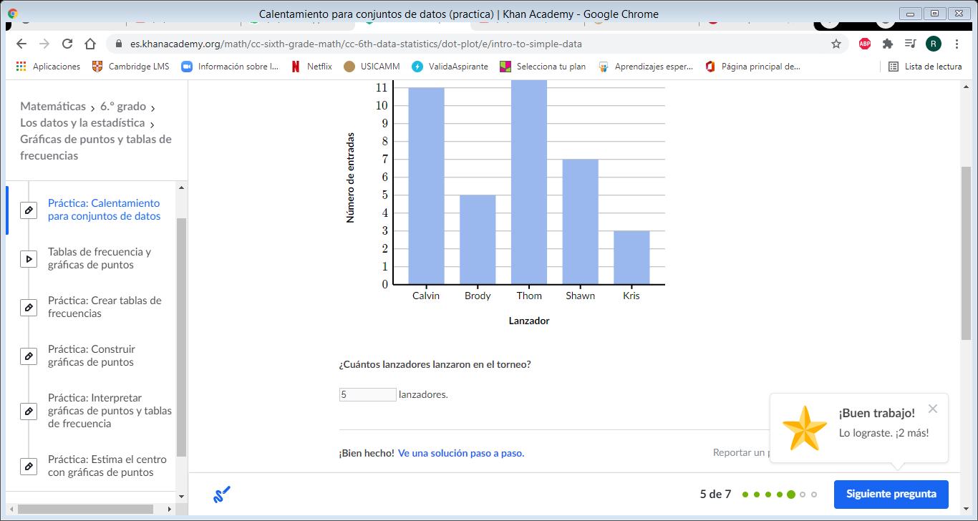
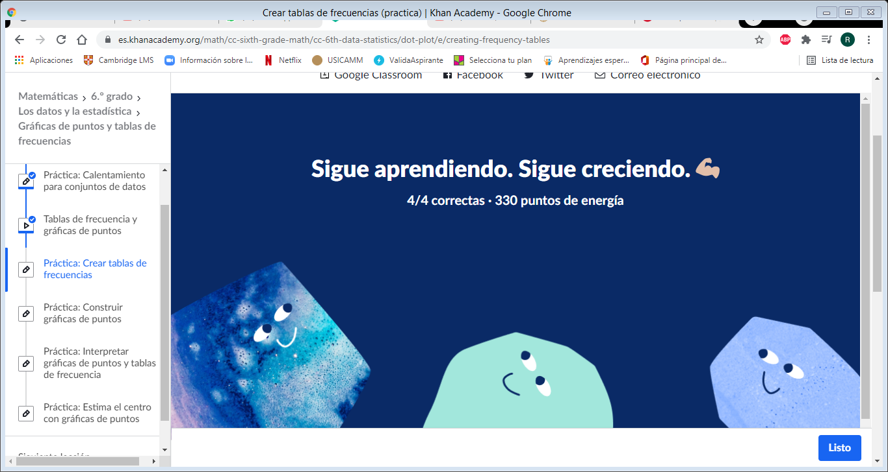
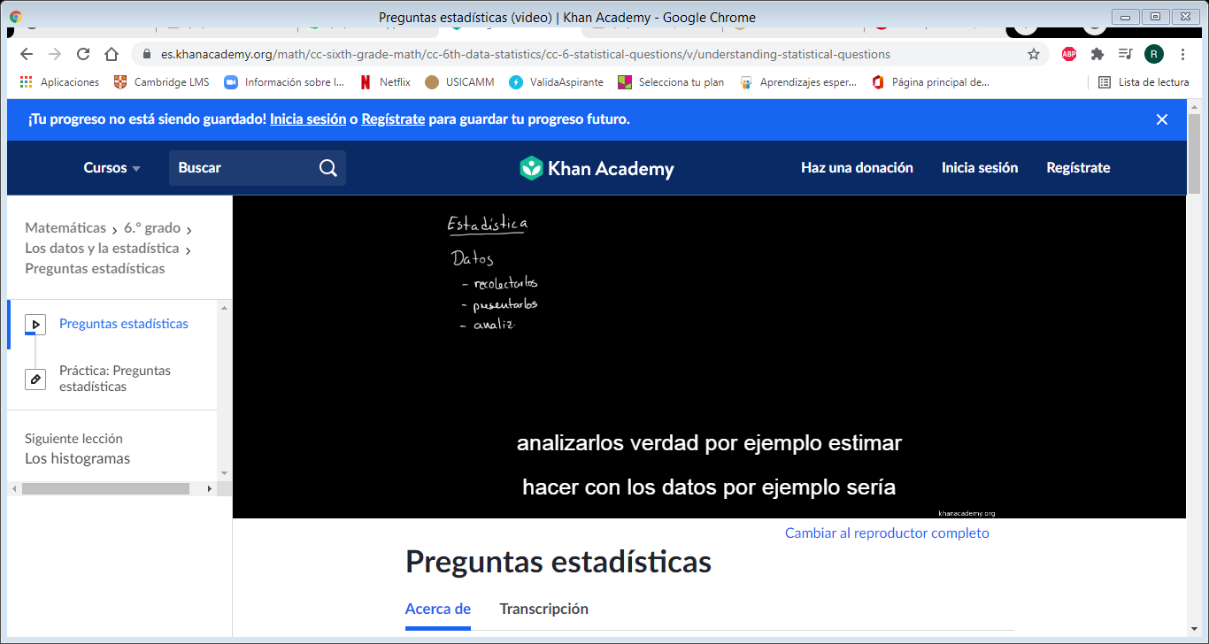
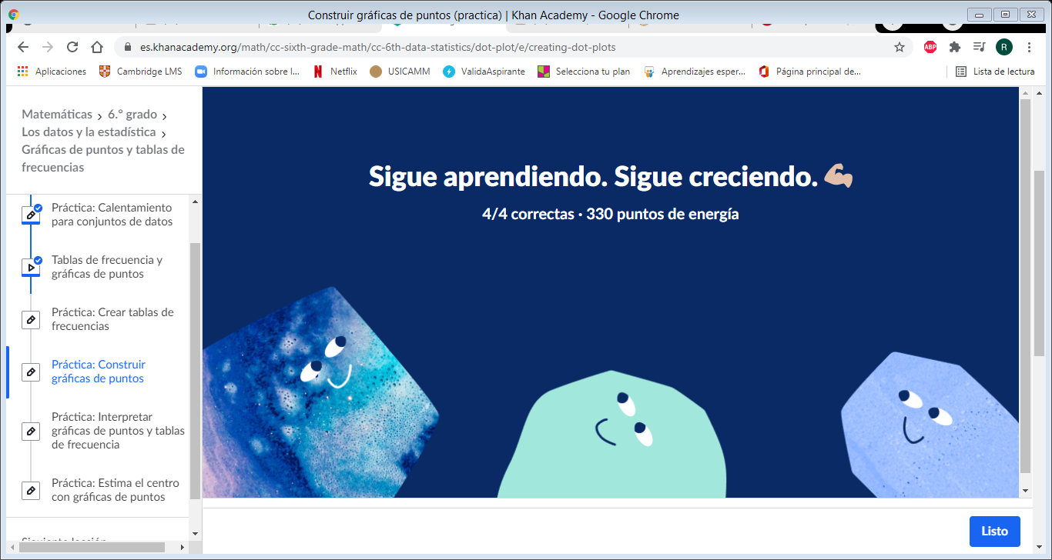
Pruebas

